Slide 1
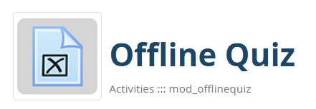
Le contexte
- 1 application -
Université de Tours – Pierre gibert & lionel fandeur
Notes:
SM - AH ! AH ! AH ! AH ! AH ! AH ! AH !
Salut les moodleurs ! ça fart !
SM - Avec mon Superbibar (oui Supermoomoote) on ne se déplace qu'en extreme urgence.
Et là, il faut bien avouer qu'on est face à un beau bordel !
SM - On a relevé une vague d'erreurs sur les QCMs papier de 9,5 sur l'échelle du moodleur !
Un arrêt d'examen sur erreur d'impression. Tin ! Tin ! Tin ! Tin ! Tin !
SB - (Euh ! tu dois dire Nom de Zeus Supermoomoote !)
SM - Ah ah ah, fais moi un beau dessin Superbibar pendant qu'je m'explique !
SM - ça peu être un poil confus, j'ai retranscrit une discussion entre l'Doc et MacFly
SM - Examen sur table auto-corrigé par les copieurs de votre institution. On connait c’est le module « OFFLINE QUIZ » disponible sur le moodle.org
représenté ce matin par notre Nicoals Martignoni international ce n'est qu'un humain. Ah! Ah! Ah!
SB - Non de zeus Supermoumoute, nom de zeus !

Slide 2
2 types de questions
> Valeur négative de point possible
Mentionner 1 réponse attendue, sinon question en erreur
pour 2 ou + cases cochées
> 0 ou 100% du point

Slide 3
6 sujets possibles
Mélange aléatoire
> Des questions du test
Disparition de la question description
> Des réponses dans les questions

Slide 4
inscription et présence
Inscription massive des étudiants
> Fichier ( N° étudiant suffisant )
Génération d’une feuille de présence
> Par salle / amphi d’examen

Slide 5
questions
Création au fil de l’eau
Au copier / coller depuis un logiciel 1/3
Génération d’espace blanc invisible numériquement mais visible PDFment
Coller sans formatage
Depuis l’éditeur de texte | PC/linux | MAC

Slide 6
Export / import
Depuis un cours en ligne moodle
La question n’existe pas dans
Ouvrir le fichier d’export de questions dans votre éditeur de
Texte préféré
Remplacer par
Quizz Offline la mange !!!

Slide 7
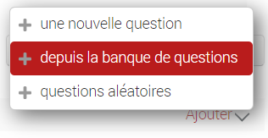
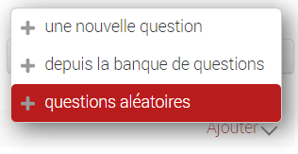
création des sujets
2 possibilités
Sujet identique mais ordre différent
Copier les questions du sujet A
Coller dans les autres sujets
Brasser à la main
Sujet aléatoire
Ajout des questions
Répéter sur les autres sujets
,,,

Slide 8
Version numérique des sujets
Prévisualisation
possibilité de correction directe des questions erronées
Si un sujet est vide de questions
Les pdfs ne pourront être créés

Slide 9
Génération des pdfs
3
> Sujet
> Grille de réponse
> Feuille correction
Si problème de mise En page des PDF
Obligatoire pour corriger les erreurs
et regénérer les pdfs

Slide 10
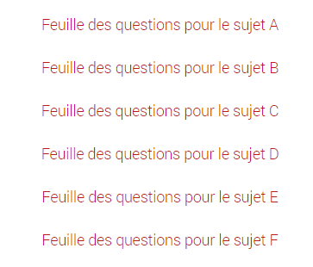
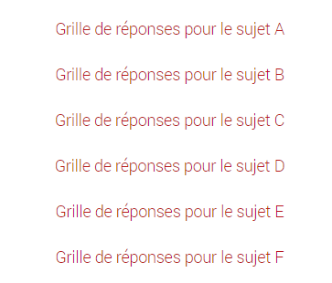
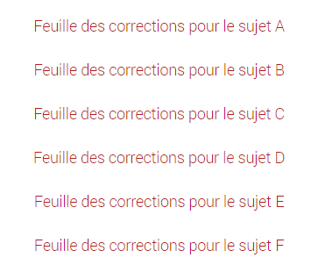
Et là…
18 pdfs
1 fatal error non détectée

Slide 11
C’est le drame !
5 pages
5 pages
5 pages
5 pages
5 pages
6 pages

Slide 12
C’est le drame !
Décalage n+1 page(s) dès le sujet de 3ème étudiant sur une cohorte de 500
Un examen annulé en plein direct

Slide 13
Il fallait inventer une i.A capable de
1- la fusion questionnaire + grille de réponses
2- la Reconnaissance du sujet le + long
3- l’Ajout de pages blanches sur tous les autres sujets
4- faire le Passage au convecteur temporel pour 1 pdf unique

Slide 14
Nom de zeus !
Il fallait inventer

Slide 15
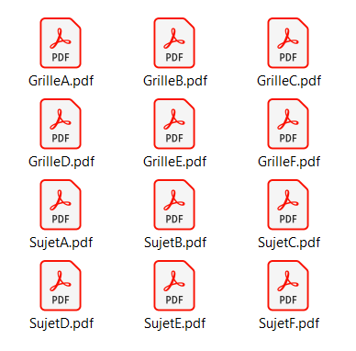
générateur à fusion nucléaire
Avec ou sans page de garde,,,

Slide 16
Logiciel d’impression
EasyRepro : logiciel à l’université de Tours

Slide 17
Logiciel d’impression
Agrafage à droite du questionnaire et de la grille de réponses
L’arrachage de la grille de réponses
n’empêche pas la bonne analyse de la copie par

Slide 18
Impression des sujets d’examen
Nombre d’étudiants
+ 5 à 10% de spare
Nombre de sujets

Slide 19
À vous de jouer
Des sujets trainent dans la salle
> Indiquez votre nom et prénom
sur la grille de réponses
> Votre établissement
Les 10 meilleurs résultats Gagnent
un jeu de tarot univ-tours

Slide 20
Merci de votre attention
À vos questions
Nom de zeus !

